Slide 1

الجامعة السورية الخاصة كلية هندسة الحاسوب و المعلوماتية قسم الذكاء الصنعي و علوم البيانات
قراءة الصور الطبية الخاصة بالتشريح الطبي
(سرطان الفم)

Slide 2
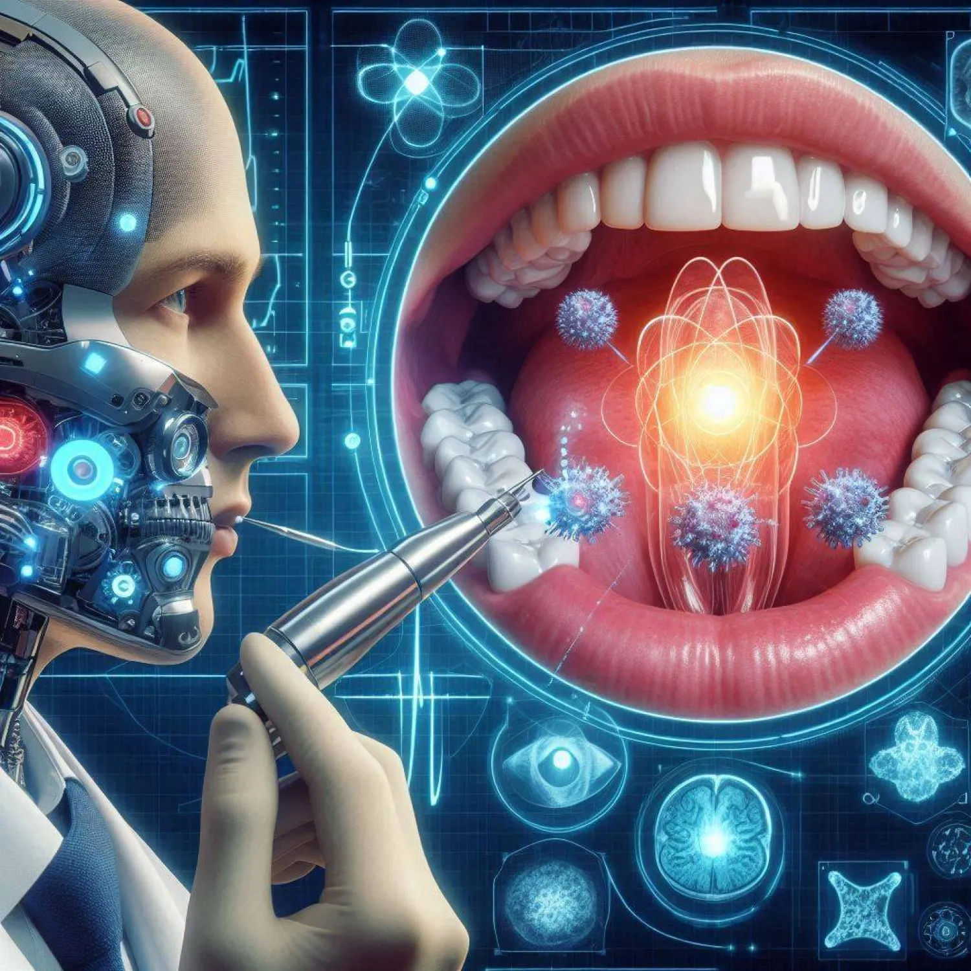
أهمية اكتشاف سرطان الفم المبكر باستخدام الذكاء الاصطناعي
سرطان الفم يُعد من أكثر أنواع السرطانات شيوعًا في مناطق معينة من العالم.
الاكتشاف المبكر يزيد فرص العلاج والنجاة بشكل كبير.
التشخيص التقليدي يعتمد على خبرة الأطباء، وقد يتأثر بعوامل بشرية مثل التعب أو نقص الخبرة.
الذكاء الاصطناعي يمكن أن يساهم في دعم الأطباء وتحسين دقة وسرعة التشخيص.
تطبيق تقنيات التعلم العميق يوفر أداة قوية لتحليل الصور الطبية.

Slide 3
المشكلة التي يحلها المشروع
صعوبة الكشف المبكر لسرطان الخلايا الحرشفية الفموية (OSCC) بسبب تشابه الأعراض مع التهابات أو تقرحات غير سرطانية.
النقص في عدد المختصين المؤهلين في بعض المناطق.
الاعتماد الكامل على الفحص البصري والمعاينة اليدوية قد يؤدي إلى تشخيص متأخر.
الحاجة إلى أداة موثوقة وسريعة تساعد في تسريع عملية التشخيص وتحسين دقته.

Slide 4
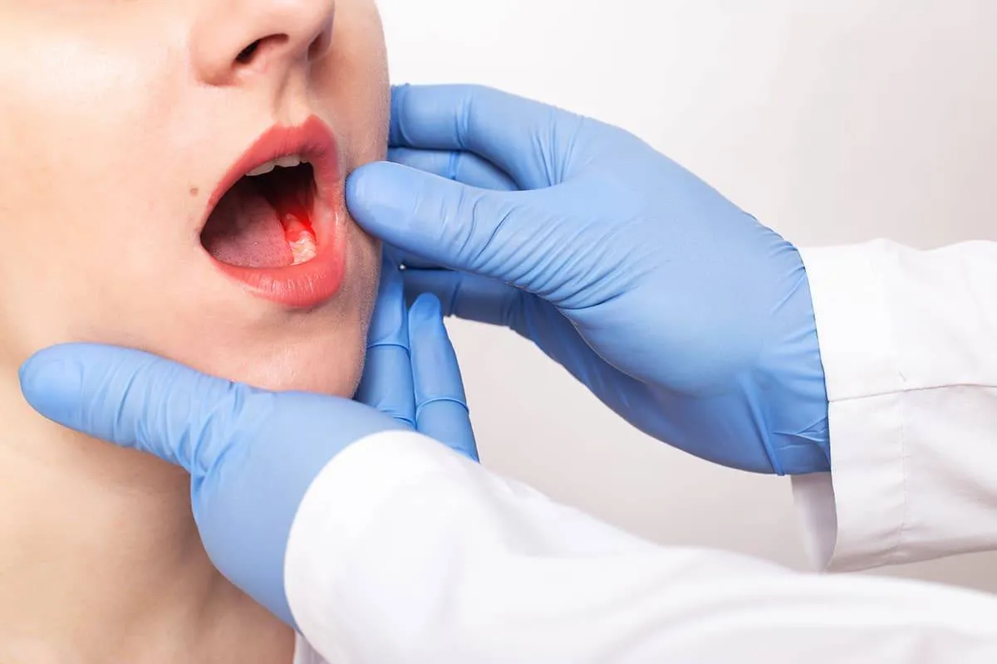
الفوائد المتوقعة من المشروع
المساعدة في اكتشاف سرطان الفم في مراحل مبكرة.
تقليل نسبة التشخيص الخاطئ.
دعم الأطباء والمختصين في اتخاذ قرارات مبنية على تحليل دقيق للصور.
تسريع عملية الفحص دون الحاجة لمعدات باهظة الثمن.
إمكانية دمج النموذج في تطبيقات متنقلة أو أنظمة طبية ذكية مستقبلًا.

Slide 5
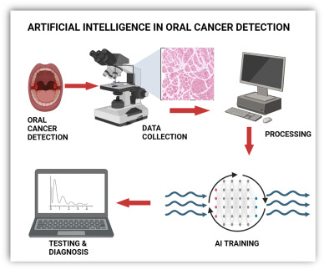
الحل المقترح باستخدام نموذج ذكاء اصطناعي متقدم
تطوير نموذج ذكاء اصطناعي في تصنيف الصور الطبية.
تدريب النموذج على مجموعة بيانات متخصصة تحتوي على صور مصنفة بدقة.
إجراء معالجة مسبقة للصور.
تصميم النموذج لتصنيف الصور إلى فئتين:
🔹 سليمة (Normal)
🔸 مصابة بسرطان الفم OSCC))

Slide 6
ملخص الدراسات المرجعية:
النتائج | النموذج المدرب | عنوان الدراسة | السنة | الرقم
دقة SVM هي 98%، ودقة KNN هي 83% | SVM وKNN | تحليل الصور النسيجية المرضية لتصنيف سرطان الفم باستخدام جهاز ناقل الدعم | 2021 | 1
دقة 89.47% إلى 100% | CNN | تطبيق وأداء الذكاء الاصطناعي في تشخيص سرطان الفم والتنبؤ به باستخدام الصور النسيجية المرضية: مراجعة منهجية سانجي | 2023 | 2
دقة 99% في التمييز بين الأنسجة الطبيعية وسرطان الخلايا الحرشفية الفموي | EfficientNet | الكشف عن سرطان الخلايا الحرشفية في الفم باستخدام EfficientNet على الصور النسيجية المرضية | 2024 | 3
حساسية 100% وخصوصية 80.6% | الشبكة العصبية العميقة | نظام تشخيص نسيجي مرضي قابل للتطبيق سريريًا للكشف عن سرطان المعدة باستخدام التعلم العميق | 2020 | 4
دقة 98% | SVM , CNN | تقنيات التعلم الآلي المستخدمة في تحليل الصور النسيجية لسرطان الفم - مراجعة | 2020 | 5
97.66% دقة للتدريب و 90.06% للاختبار | ALEX NET | التنبؤ بسرطان الفم النسيجي المرضي باستخدام خزعة سرطان الخلايا الحرشفية الفموية مع تمكين التعلم الانتقالي | 2022 | 6

Slide 7
خطوات بناء المشروع (خوارزمية الحل)
Input Image
Preprocessing
Model
inceptionV3
ALEX NET
Output
(norma , oscc)

Slide 8
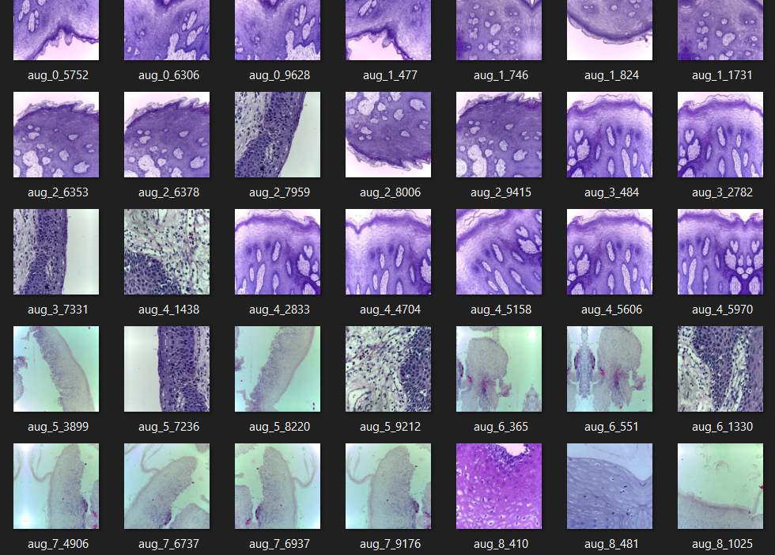
مجموعة البيانات
Histopathologic Oral Cancer Detection using CNNs | اسم
4946 صورة مصنفة إلى normal and oscc | عدد الصور
ألتقطت بمجهر لايكا Icc50 مصبوغة بالهرمونات و الإيدوزين بتكبير 100 | ألية جمع الصور
صور لظهارة الفم الطبيعية | normal
صور لسرطان الخلايا الحرشفية الفموية | oscc

Slide 9
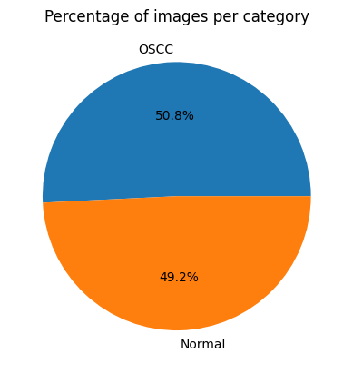
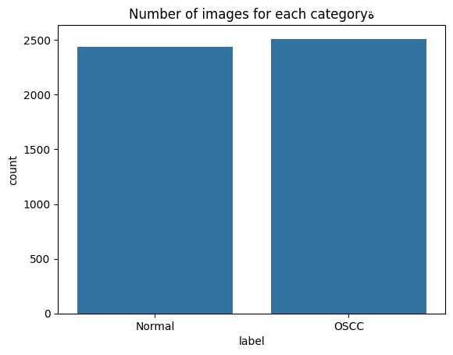
preprocessing:
Load Images
Train / Validation / Test Split
Resize Images
RGB Conversion
Normalization
Data Augmentation
Batch Generation
CNN Feature Extraction
Prediction
Classification

Slide 10
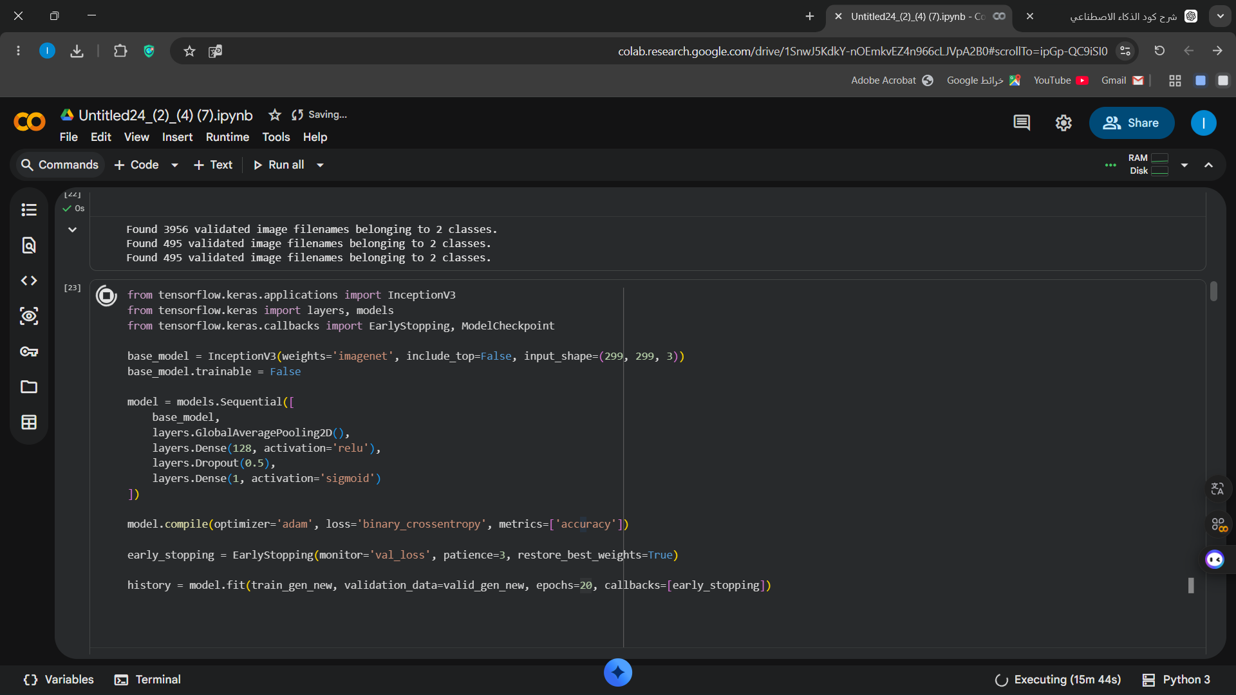
تدريب النموذج
استخدام نموذج InceptionV3
Epoch = 10
Accuracy = 88

Slide 11
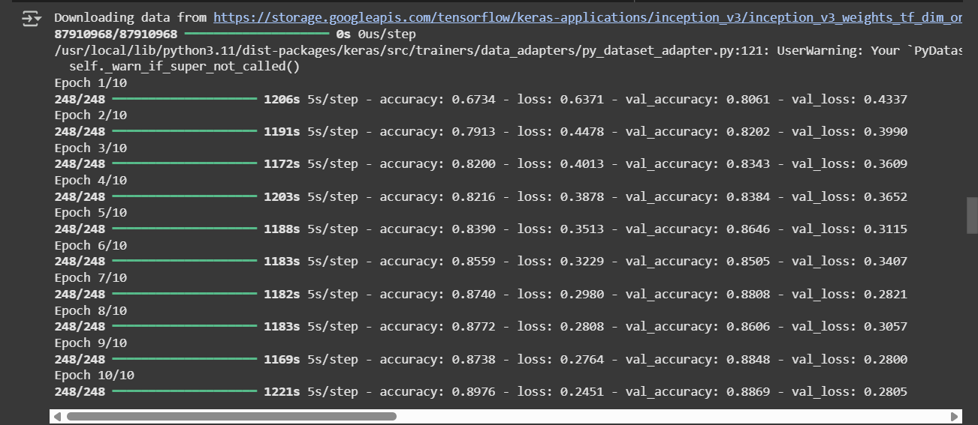

Slide 12
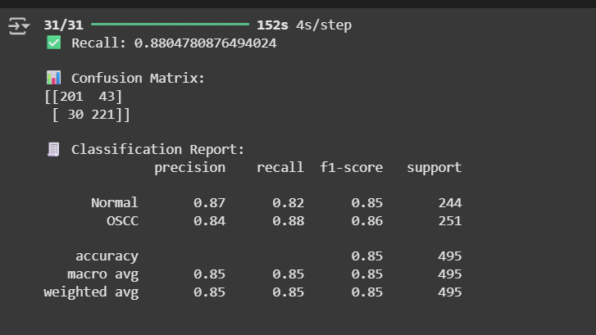
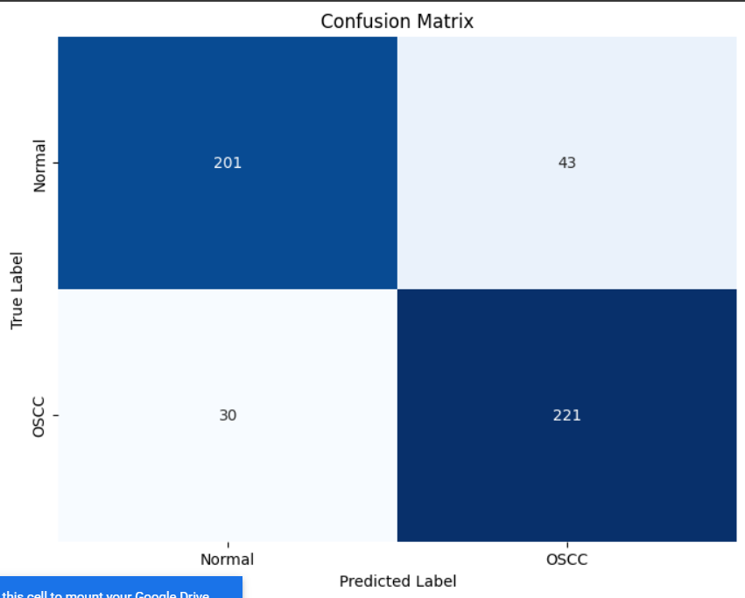
النتائج confusion matrix

Slide 13
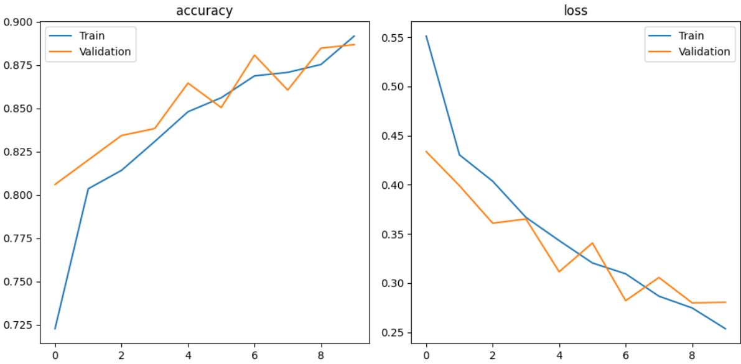
النتائج مخطط الدقة و الخسارة

Slide 14
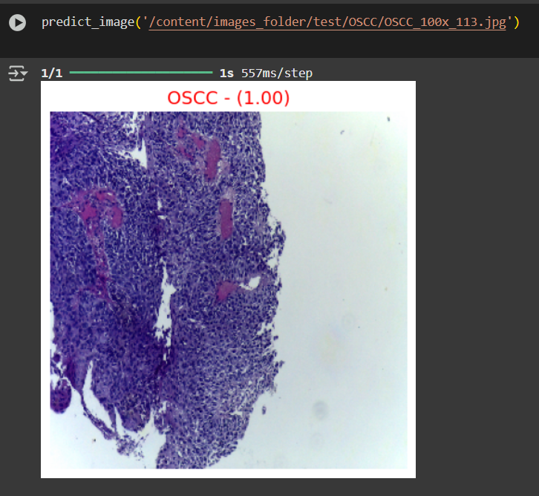
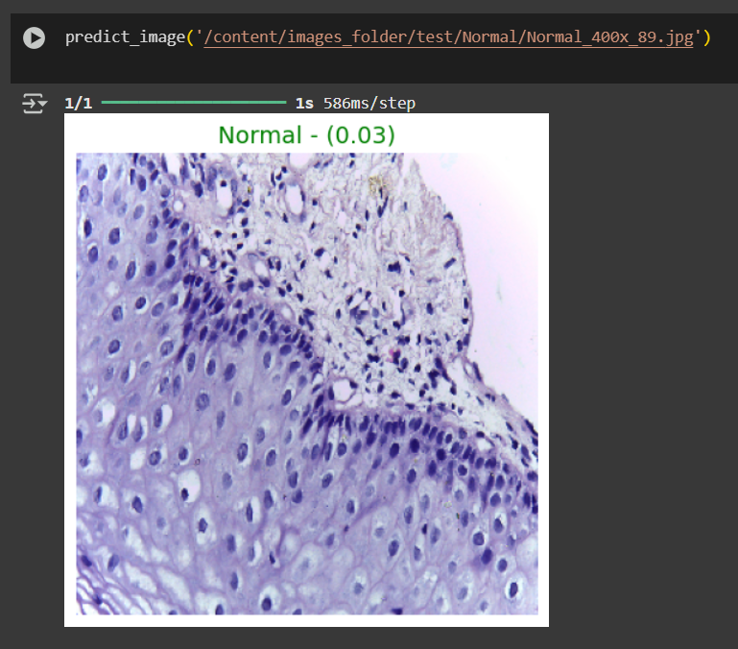
:predictions

Slide 15
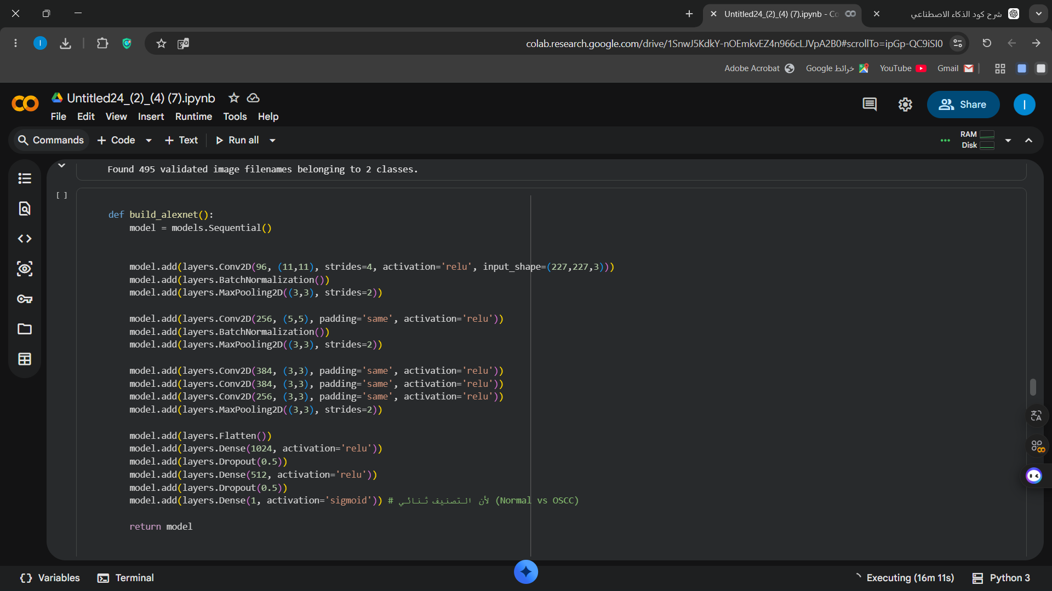
تدريب النموذج
استخدام نموذج Alex Net
Epoch = 15
Accuracy =91

Slide 16
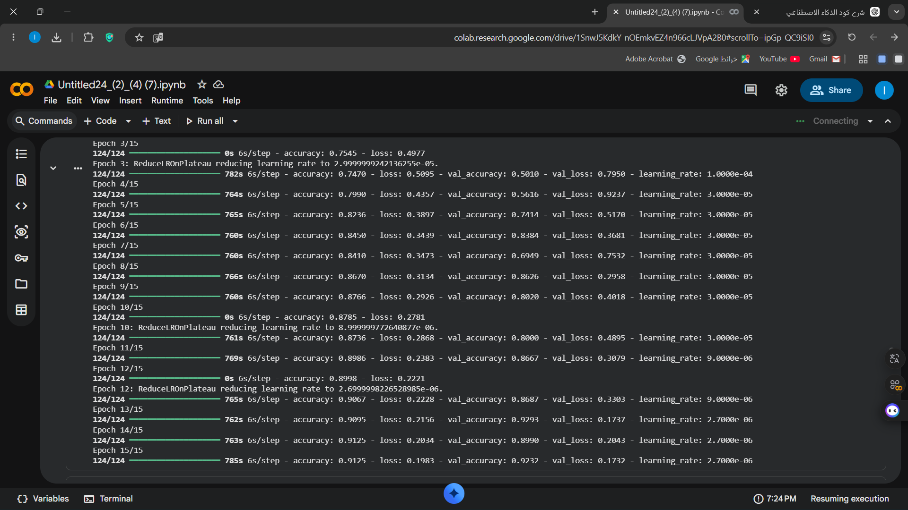

Slide 17
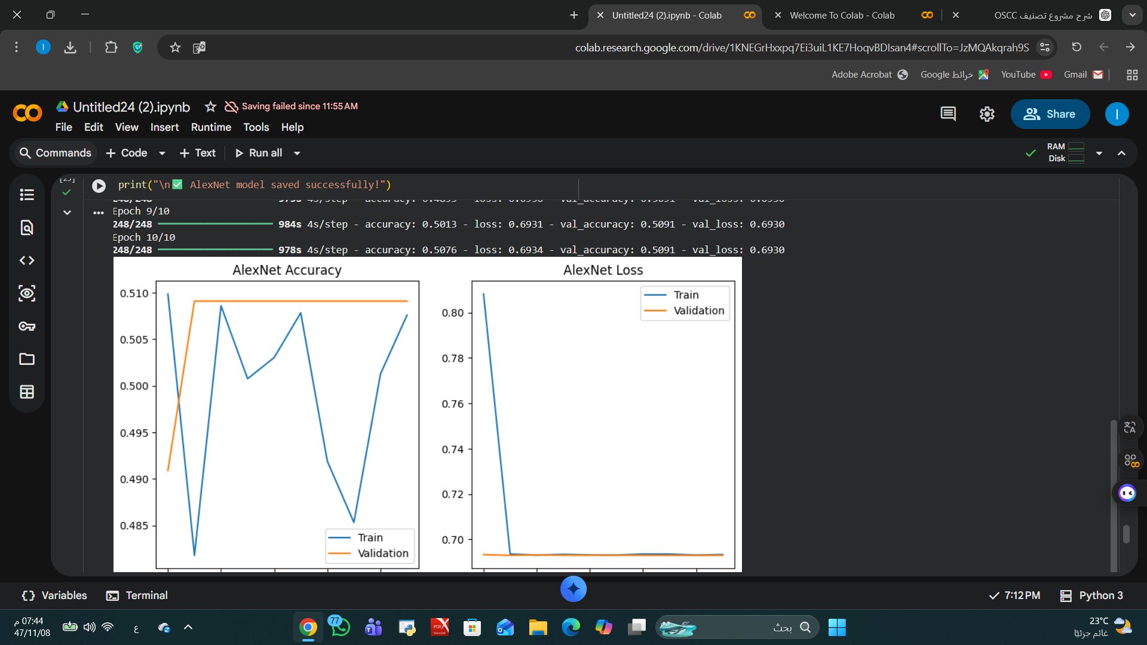
النتائج

Slide 18
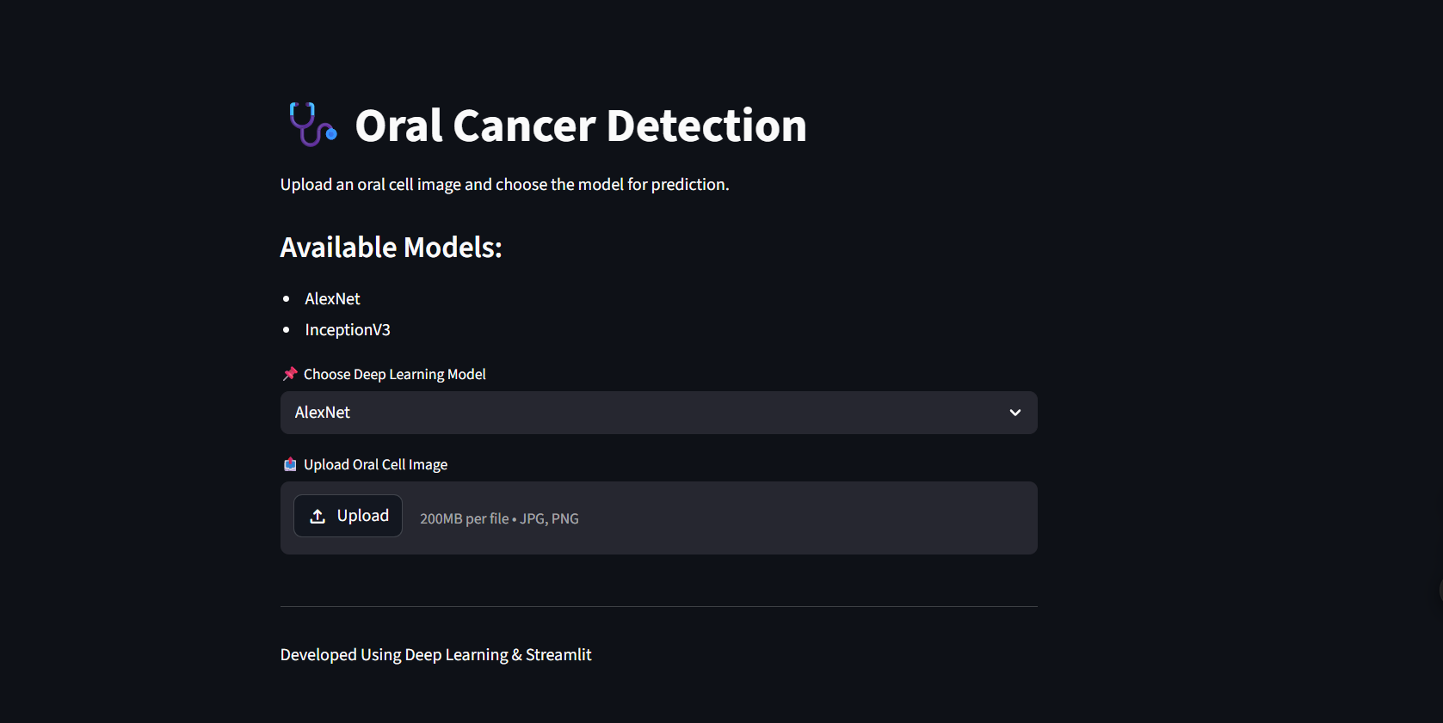
Interface:

Slide 19
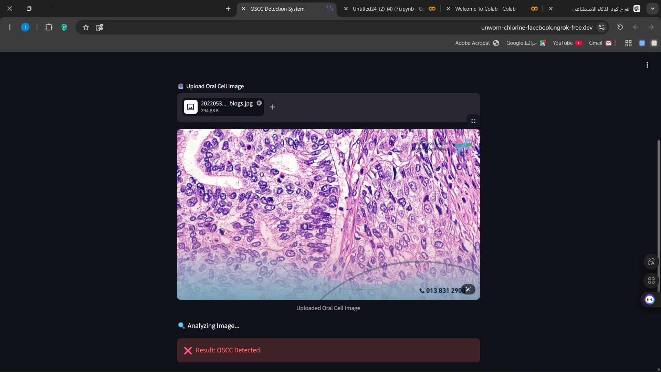
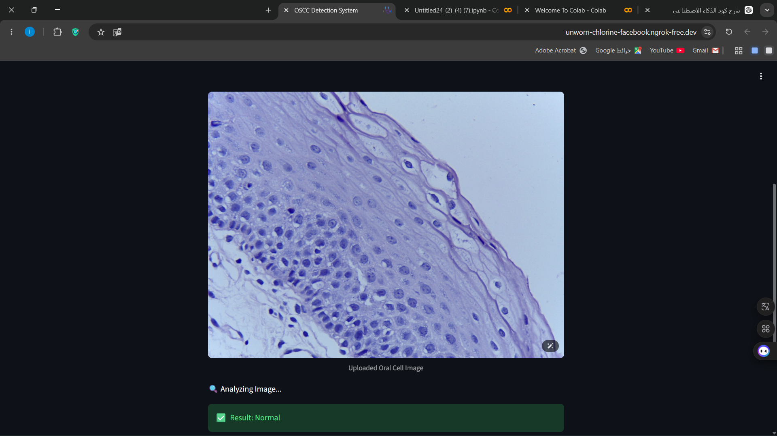
Predictions:

Slide 20



الأدوات المستخدمة

Slide 21
التوصيات
زيادة حجم وتنوع البيانات
تحسين النتائج
التحقق السريري

Slide 22


